Slide 1
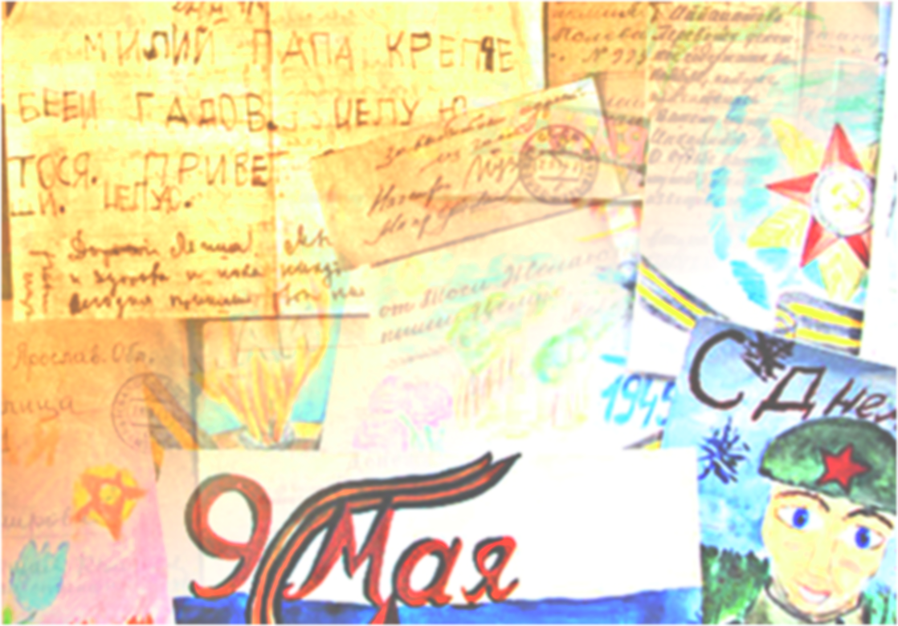

ГОБОУ МО КК
"Североморский кадетский корпус"
6-Б морской кадетский класс.
война
глазами
детей

Slide 2
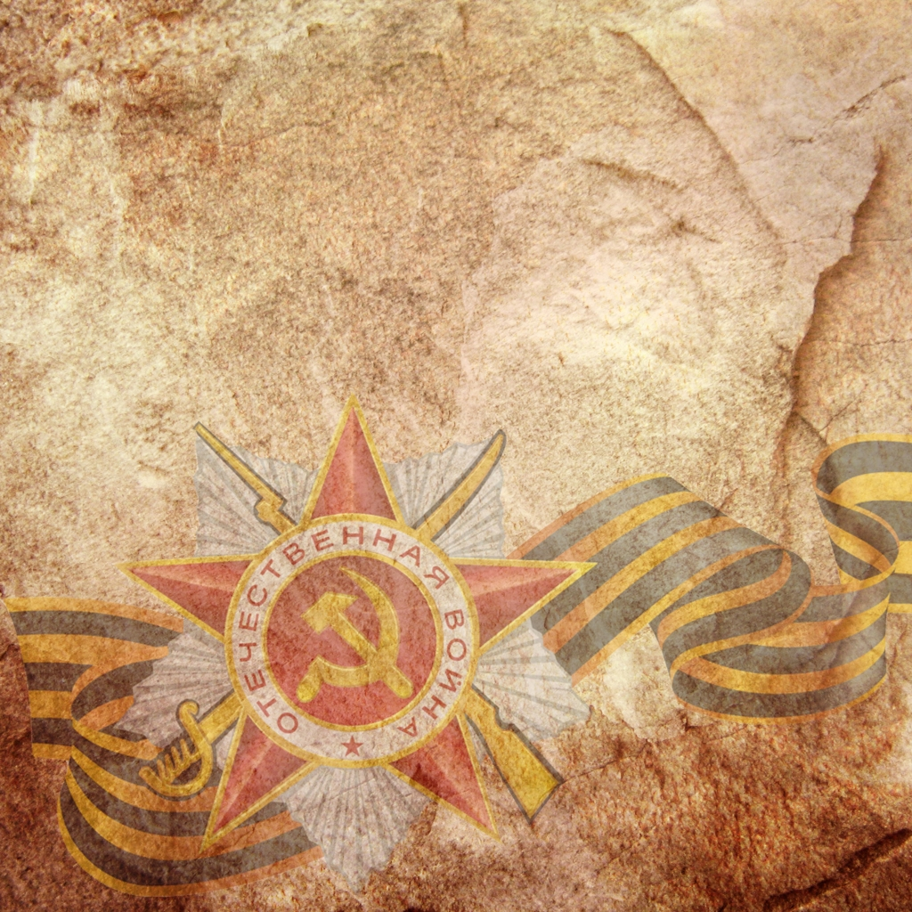
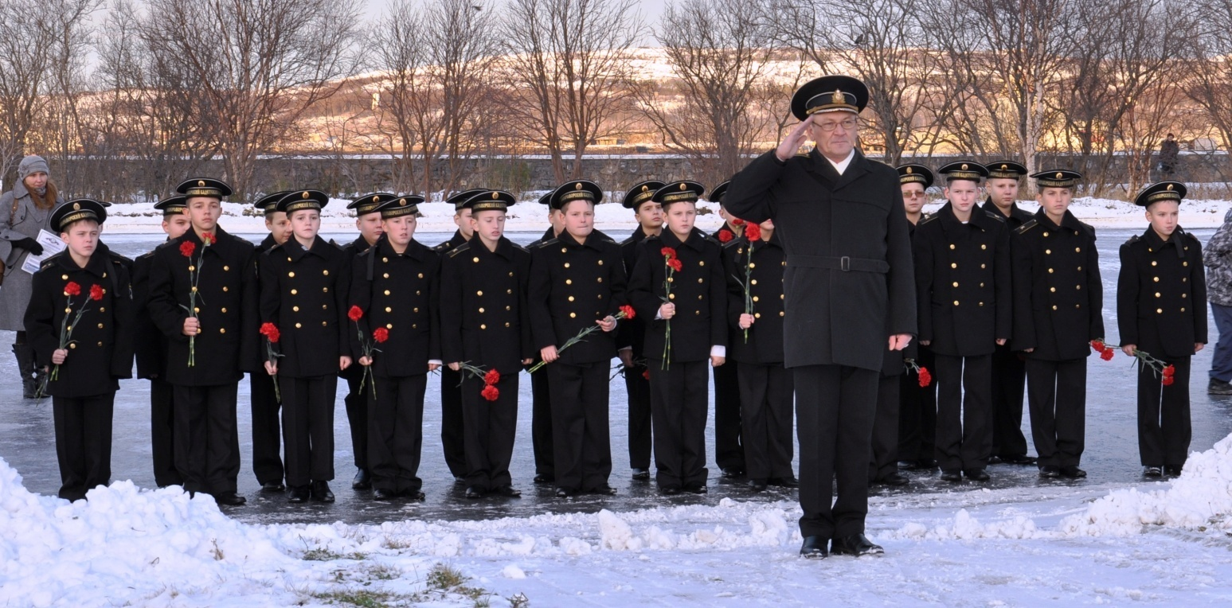

«Главная идея, положенная в основу проекта, заключается в том, что мы кадеты, те, кому сейчас 12-14 лет, увидели Великую Отечественную войну через воспоминания ветеранов, которым именно в 1941-1945 годах тоже было 12-14 лет.
Ребята выполняли непросто корреспондентскую работу, они через свои, юношеские, переживания и видения прикасались к героическому прошлому.
Пусть глубоким уважением к поколению военных лет будет наполнена жизнь наших детей, пусть с верой и надеждой смотрят они в завтрашний день!»

Slide 3
Кадеты пишут о войне,
о тех годах, что
«пулями разорваны…»

Slide 4
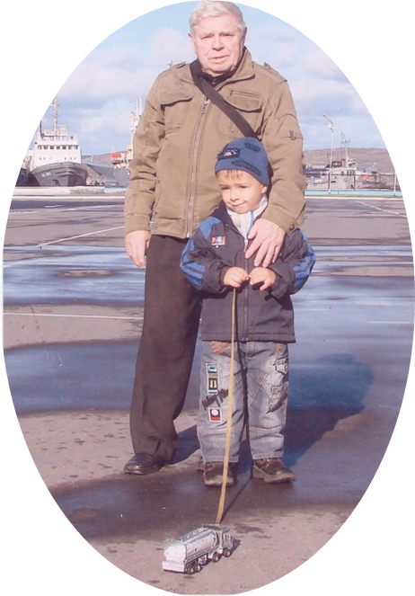
Коротков
Юрий Васильевич
11 февраля 1932 год
Ветеран Великой Отечественной войны
Юрий Васильевич награжден
орденом Трудового Красного Знамени,
орденом Знак Почета,
имеет 18 медалей за безупречную службы
и работу, юбилейные медали.
Юрий Васильевич родился в семье потомственного военного врача. С 1956 года служит на Северном флоте,
в Североморске. Начал службу на эсминце «Отменный», командиром электротехнической группы. Сейчас Юрий Васильевич капитан 1 ранга в отставке.
На начало Великой Отечественной войны ему было
8 лет…

Slide 5
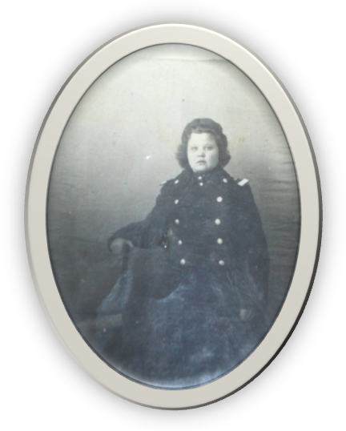
Лачинкова
Анна Васильевна
3 августа 1925 год
Ветеран Великой Отечественной войны
Анна Васильевна награждена медалями:
«50 лет Победы в Великой Отечественной
войне1941-1945 г.г.»,
«За доблестный труд в Великой Отечественной войне
1941 – 1945г.г.»,
«60 лет Победы в Великой Отечественной войне»,
«За Победу над Германией в Великой Отечественной войне»,
«65 лет Победы в Великой Отечественной войне»,
«Ветеран труда».
На начало Великой Отечественной войны ей было
15 лет…

Slide 6
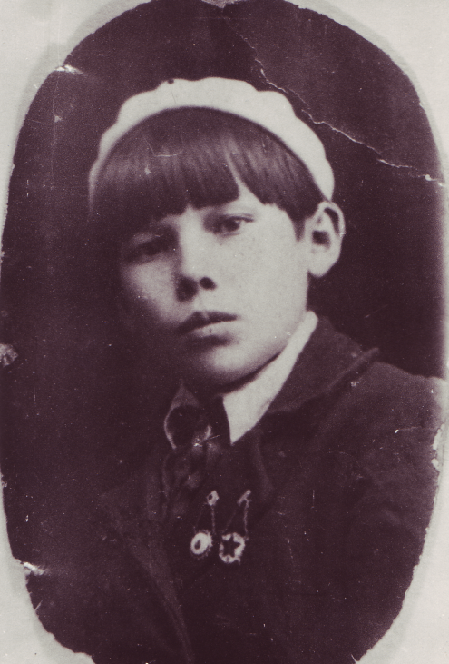
Мустафина
Галия Искандеровна
22 апреля 1927 год
Ветеран Великой Отечественной войны.
Галия Искандеровна награждена медалями:
«50 лет Победы в Великой Отечественной войне
1941-1945 г.г.»,
« За доблестный труд в Великой Отечественной войне
1941–1945г.г.»,
«60 лет Победы в Великой Отечественной войне»,
отмечена грамотами и благодарностями за
безупречный трудна благо Родины.
На начало Великой Отечественной войны ей было
14лет…

Slide 7
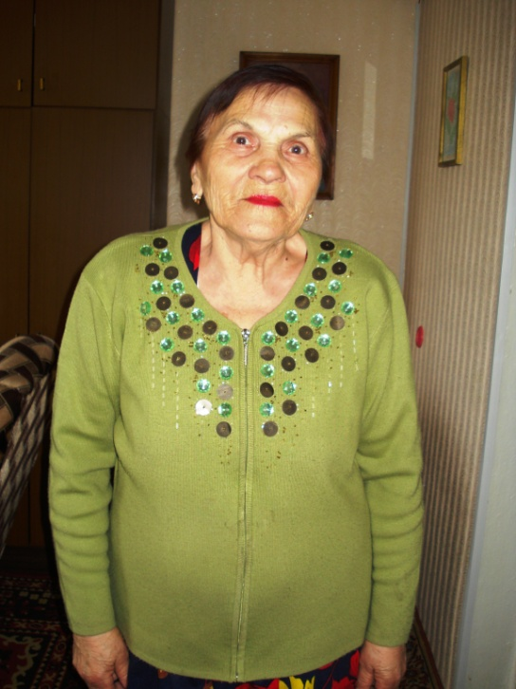
Перовская (Кравченко)
Александра Иосифовна
26 июня 1927 год
Ветеран Великой Отечественной Войны
Александра Иосифовна награждена
орденом «Труженик Тыла»,
медалями: «Ветерана труда», «За оборону»,
«50 лет Победы в Великой Отечественной Войны 1941-1945г.г.»,
«60 лет Победы в Великой Отечественной Войны 1941-1945г.г.»,
отмечена грамотами и благодарностями за безупречный труд
на благо Родины.
На начало Великой Отечественной войны ей было
14 лет…

Slide 8
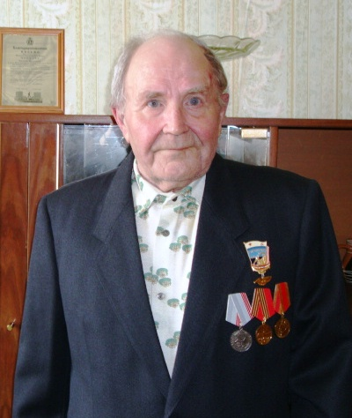
Попков
Евгений Яковлевич
4 ноября 1928 год
Ветеран Великой Отечественной войны.
Евгений Яковлевич награжден
орденом «Труженик тыла», медалями: «Ветеран труда»,
«50 лет Победы в Великой Отечественной войне 1941 – 1945г.г.»,
«60 лет Победы в Великой Отечественной войне 1941 – 1945 г.г.»,
отмечен грамотами и благодарностями за безупречный труд
на благо Родины.
Попков Евгений Яковлевич прошел жизненный путь. На его долю выпало страшное испытание – Великая Отечественная война. Эти годы навсегда оставили рубец в памяти.
На начало Великой Отечественной войны ему было
12 лет...

Slide 9
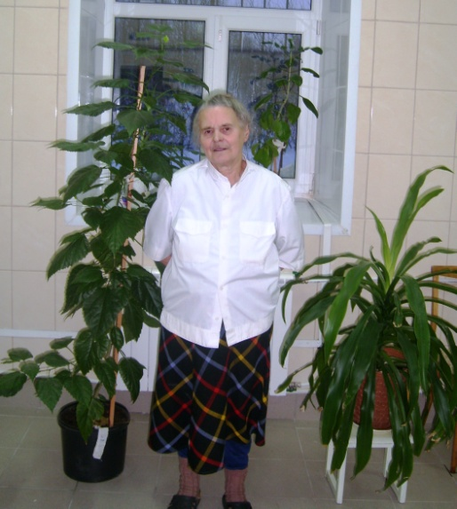
Юрченко
Мария Степановна
1 января 1934 год
Мария Степановна награждена
орденом «Труженик тыла», медалями: «Ветеран труда»,
отмечена грамотами и благодарностями за безупречный труд на благо Родины.
Мария Степановна более 40 лет работает в нашем учреждении оператором стиральных машин.
Это самый дорогой для нас человек.
На начало Великой Отечественной войны ей было
7 лет…

Slide 10
Здравствуй, дорогой Вадим!
Спасибо тебе за весточку. Спешу ответить.
В нашем полку прибыло. Поступили три новые самолета «У –2» и четыре симпатичные летчика, вернее, летчицы. Правда, обмундирование им не смогли подобрать по размеру, поэтому без улыбки на них смотреть нельзя. Девчонки отважные, рвутся в бой. Наш комэска говорит, чтоб они присмотрелись, пообвыклись, ведь не скажет же им, что в бой пока ходят одни «старики».
Позавчера на аэродром не вернулся Гриша Орлов. Ждали до последнего. Потом разведка сообщила, что он пошёл на таран эшелона с «Тиграми». Много фашистов уничтожил. Ну, и сам.… Только стали его в лётной столовой поминать, а командир кричит: « Всем выйти на полосу к машинам – и на задания».
Вернулись все. Меня подбили, но я дотянул. Когда садился, то самолет завалился на крыло. Теперь вот механик Михеич чинит мою « Ушку».
Что нового у тебя, разведка? Пиши. Крепко жму твою мужественную руку. Хотелось бы, до встречи, ну, а там как Бог даст.
P.S. Тебе надо жить, ведь сынишка у тебя, уже годик, ты мне сообщал.
Держись, старина.
6 декабря 1944г. Твой друг – Дмитрий.
(автор письма: кадет Соловьев Дмитрий 6-Бкл.)

Slide 11
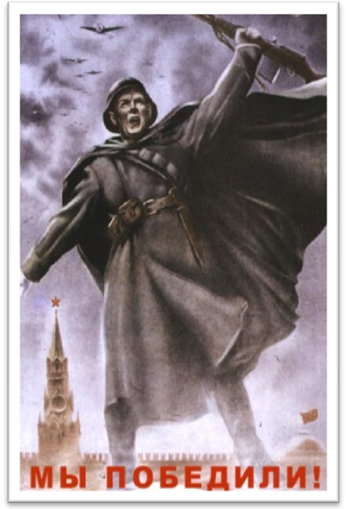
Я выжил! Победил!
Мальчишка в первый бой идет Ему 17 лет А в сердце боль кипит ключом Ее сильнее нет. Фашист спалил его село, Родную мать убил, братишку младшего взял в плен, Сестричку застрелил… С ожесточением, без слез Мальчишка бил врага. Своей он жизни не щадил, Ни пули, ни свинца. Четыре года шла война, Но с боем взят Берлин! И на Рейхстаге написал: «Я выжил! Победил!» Идет с победой эшелон Спешит он на Восток. | И едет наш солдат домой, Окончен службы срок. Грустит солдат, тоска-змея Его сдавила грудь: «К родным могилам прикоснусь, Курганам поклонюсь…» Пришел солдат, пришел домой, Припал к земле сырой. Над ним склонились Дед седой и юноша худой. Сквозь слезы смотрит наш солдат И в них он узнает: Седой – отец его стоит, А рядом брат меньшой. И поднялся с колен солдат, Обнял своих родных, И искра радости зажглась В глазах у всех троих…
Кадет Дресвянин Дмитрий- 6-Б класс

